Slide 1
Lịch sử
Bài 16: Chiến thắng Chi Lăng

Slide 2
Khởi động
1. Giặc Minh vào xâm lược nước ta khi nào?
2. Do đâu mà nhà Hồ không chống được giặc Minh xâm lược?

Slide 3
Thứ ba, ngày 8 tháng 2 năm 2022
Lịch sử
Chiến thắng Chi Lăng
1) Vài nét về Lê Lợi.
- Hãy nêu những hiểu biết của em về Lê Lợi và nghĩa quân Lam Sơn?

Slide 4
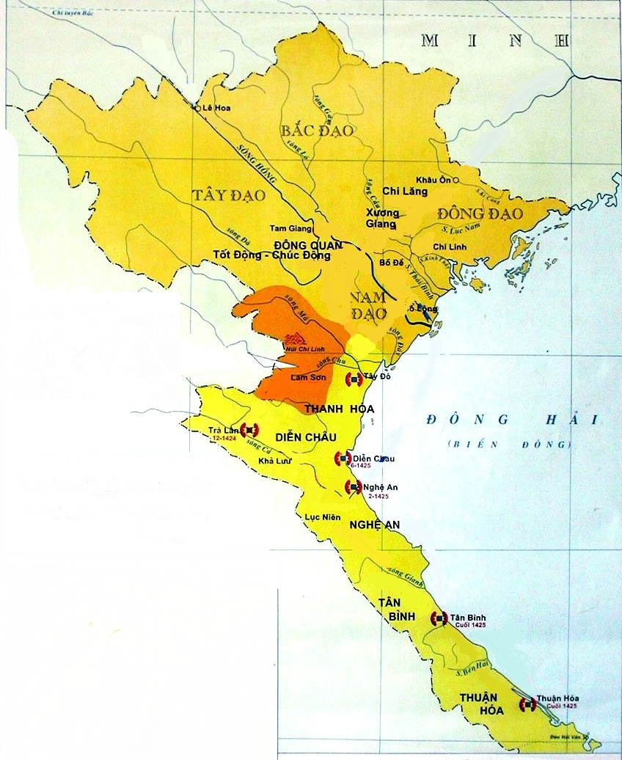
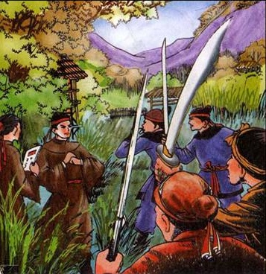
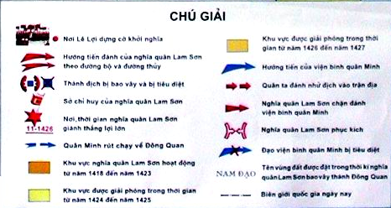
Lê Lợi (1385 - 1433) là một hào trưởng có uy tín lớn ở vùng Lam Sơn (Thanh Hóa). Trước cảnh nước mất, nhân dân lầm than, ông đã dốc hết tài sản để chiêu tập nghĩa sĩ, bí mật liên lạc với các hào kiệt, xây dựng lực lượng, chọn Lam Sơn làm căn cứ.

Slide 5
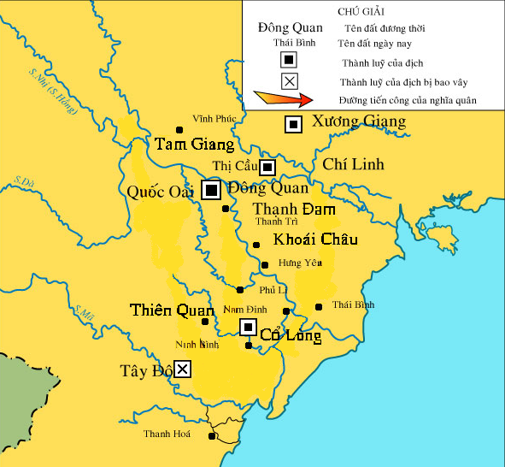
Tháng 9 năm 1426, nghĩa quân tiến ra Bắc, chiến thắng nhiều trận lớn, quân Minh lâm vào thế phòng ngự, rút vào thành Đông Quan cố thủ.
Lược đồ đường tiến quân ra Bắc của nghĩa quân Lam Sơn

Slide 6
1) Vài nét về Lê lợi.
2) Ải Chi Lăng
Thung lũng Chi Lăng thuộc tỉnh nào ở nước ta?
Thung lũng Chi Lăng có địa hình như thế nào?
+ Theo em với địa thế như vậy Chi Lăng có lợi gì cho ta và có hại gì cho địch?

Slide 7
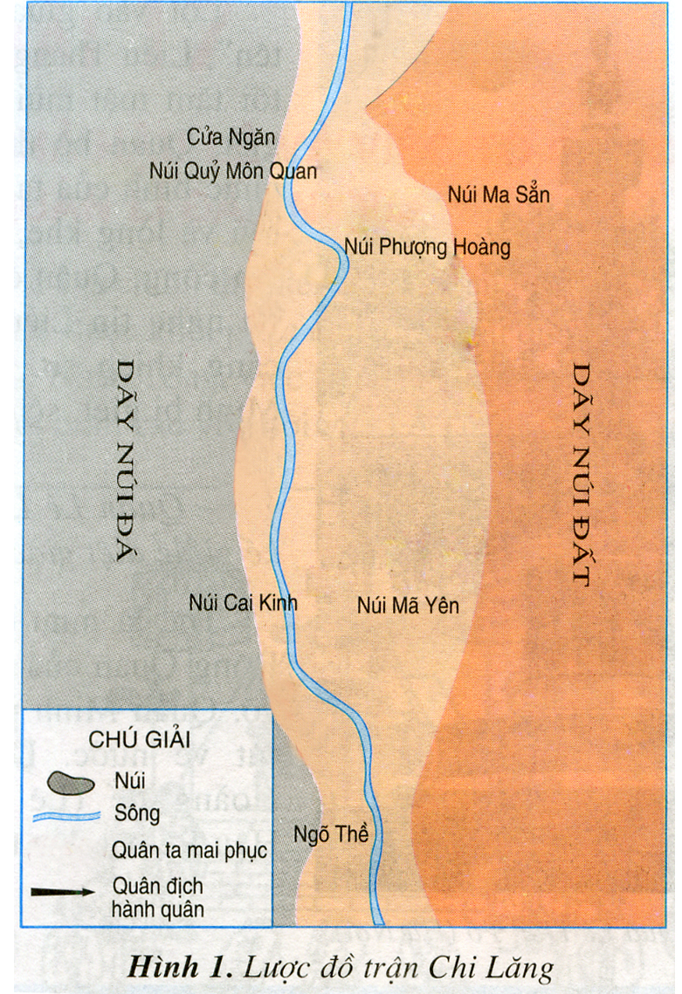
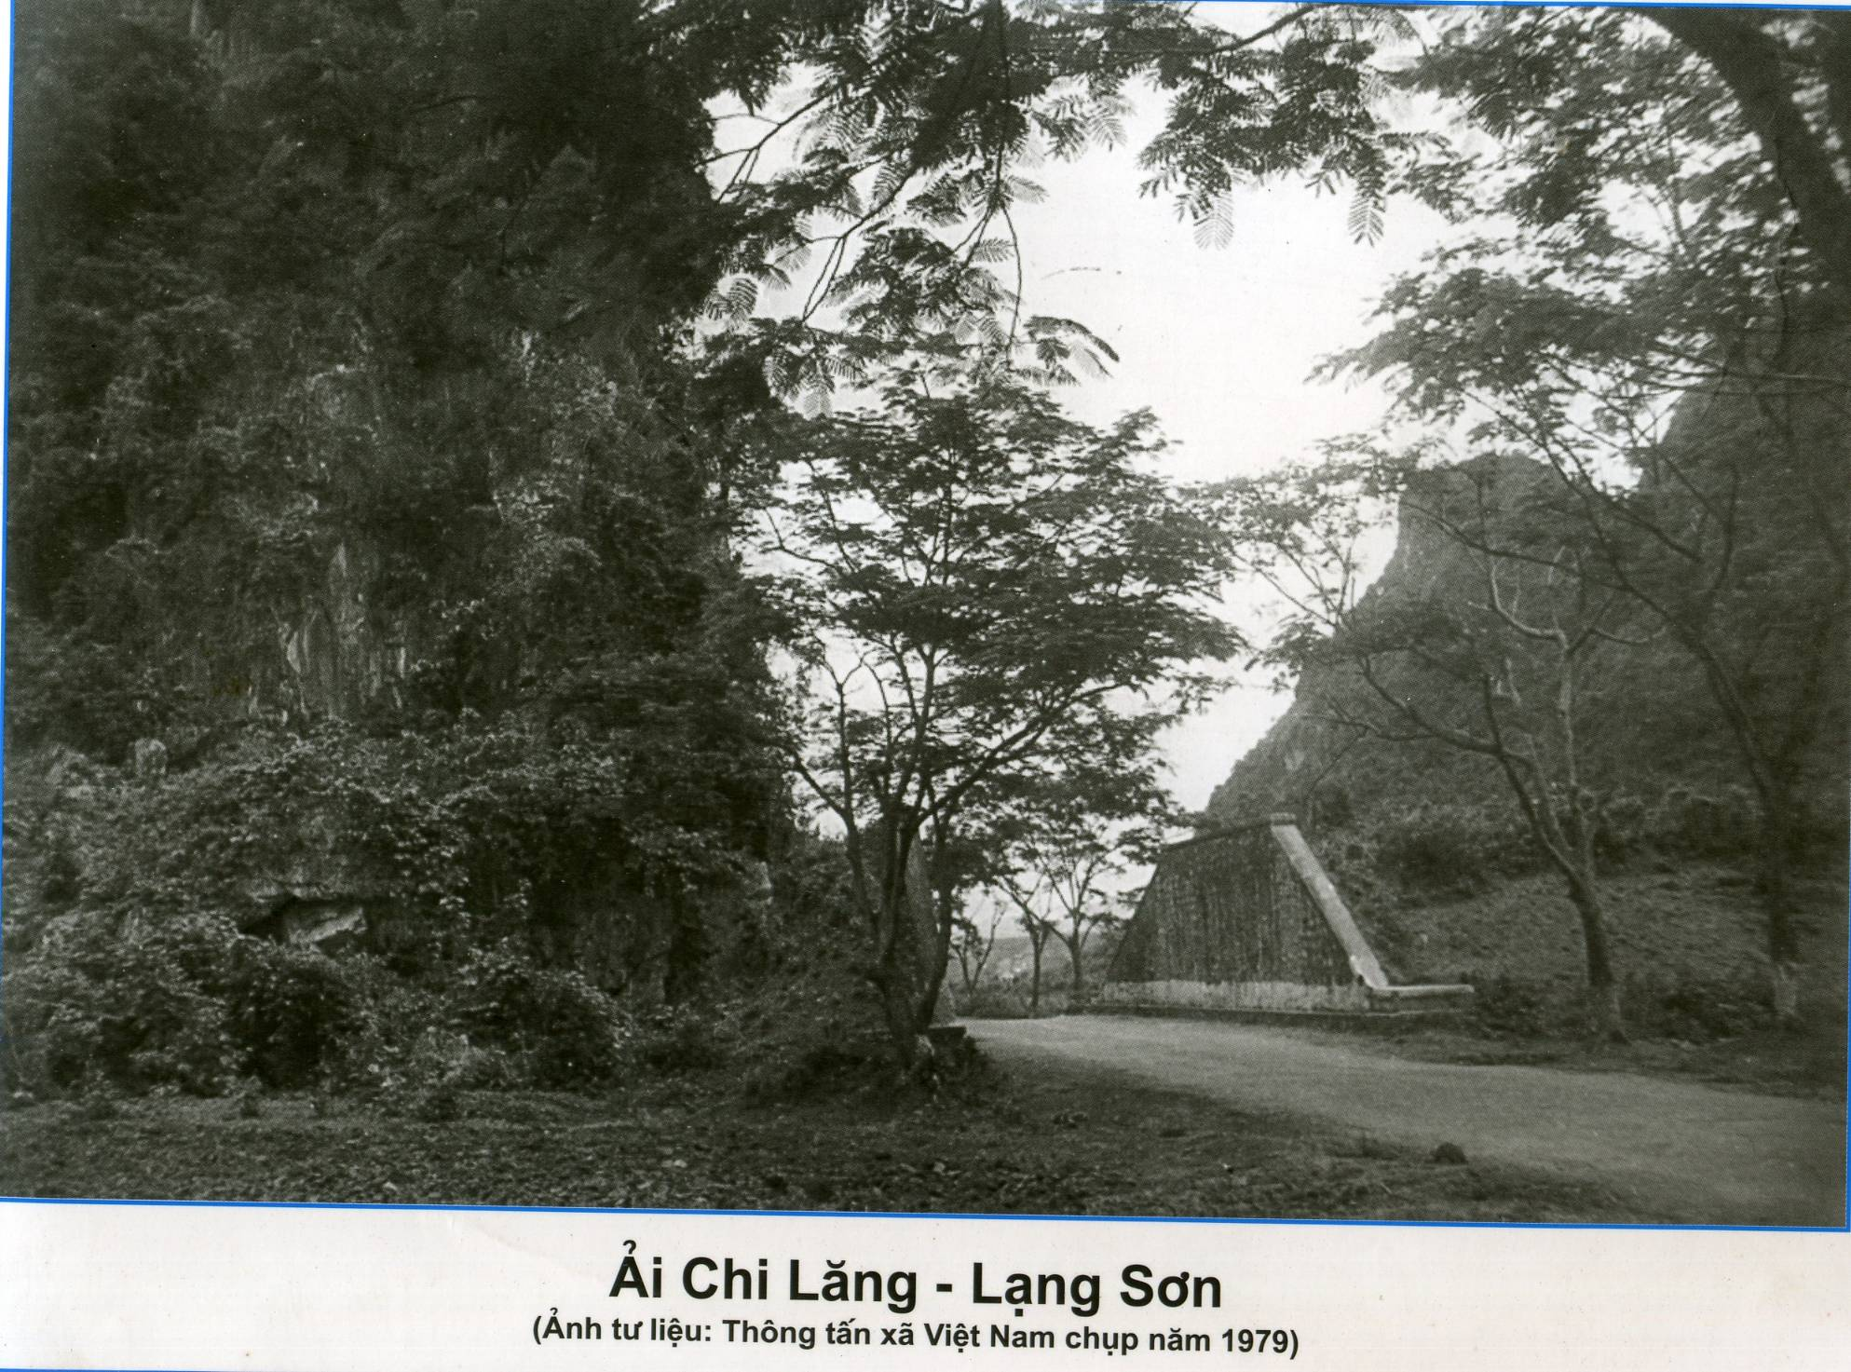
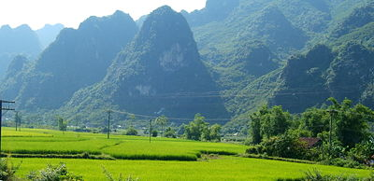
Dãy núi Quỷ Môn Quan

Slide 8
1) Vài nét về Lê lợi:
2) Ải Chi Lăng:
3) Trận Chi Lăng:
Hoạt động
cá nhân

Slide 9
HỌC SINH TRẢ LỜI CÂU HỎI:
Câu 1: Lê Lợi bố đã bố trí quân ta ở Chi Lăng như thế nào?
Câu 2: Kị binh của ta đã làm gì khi quân Minh đến trước Ải Chi Lăng?
Câu 3: Trước hành động của quân ta, kị binh của giặc đã làm gì?
Câu 4: Kị binh của giặc thua như thế nào?
Câu 5: Bộ binh của giặc thua như thế nào?

Slide 10
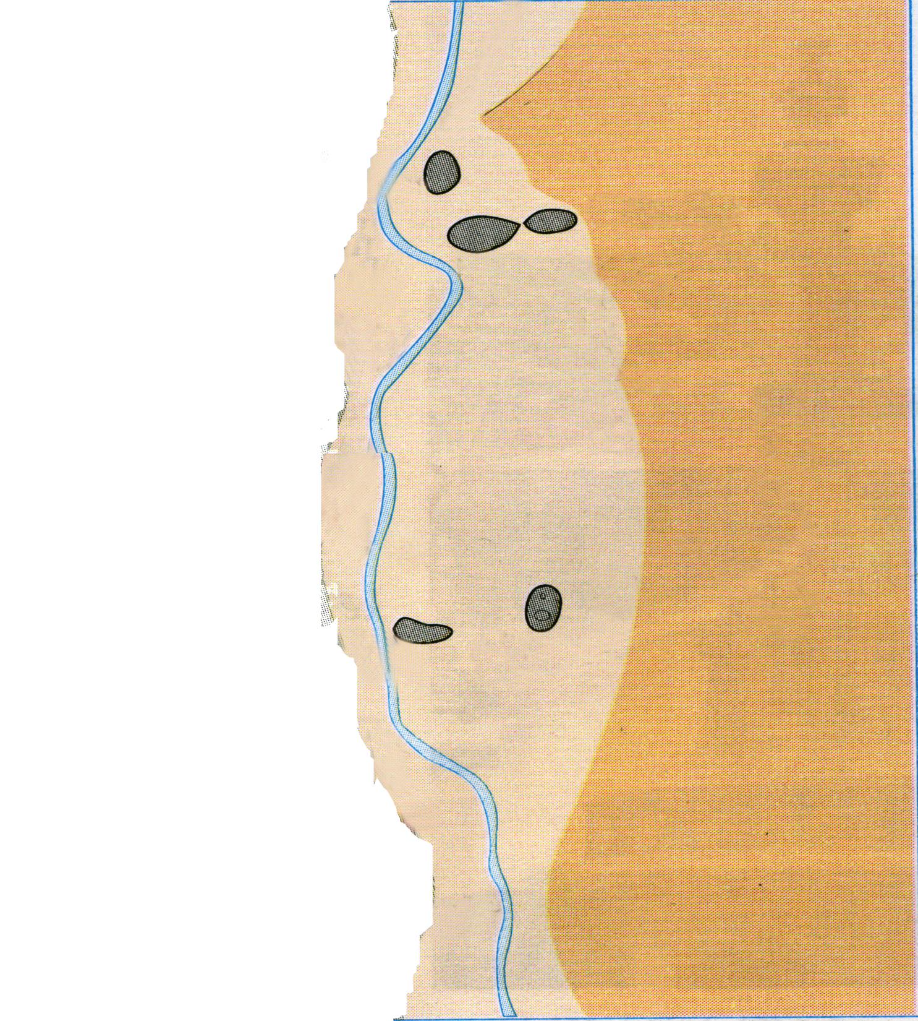


Chú giải:
Cửa ngăn núi Quỷ Môn Quan
Núi
Sông
Núi Ma Sẳn
Núi Phượng Hoàng
Quân ta mai phục
Quân ta tiến đánh
DÃY NÚI ĐÁ
Quân địch hành quân
DÃY NÚI ĐẤT
Quân địch tháo chạy
Núi Cai Kinh
Núi Mã Yên
Ngõ Thề
Lược đồ trận Chi Lăng

Slide 11
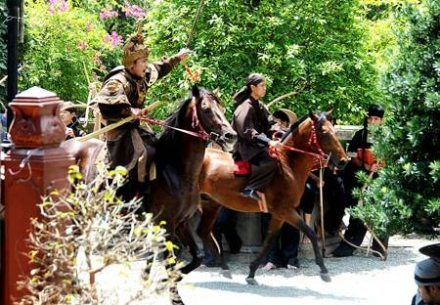
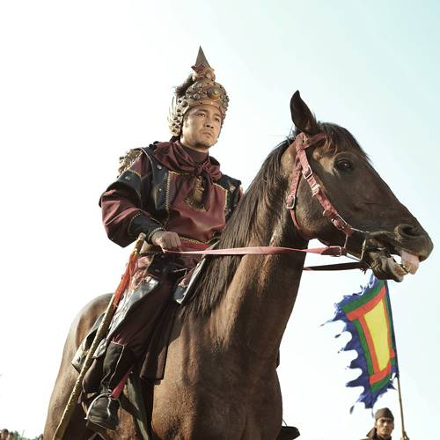
- Kị binh ta ra nghênh chiến

Slide 12
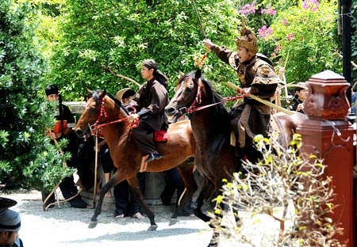
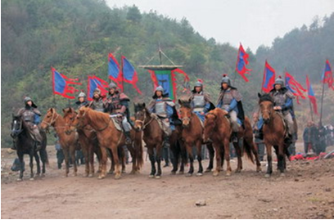
- Kị binh ta quay dầu giả vờ thua để nhử Liễu Thăng cùng đám kị binh vào ải

Slide 13

- Liễu Thăng cầm đầu một đạo quân đánh vào Chi Lăng. Mờ sáng chúng đến cửa ải Chi Lăng.
Cửa ngăn núi Quỷ Môn Quan
Núi Ma Sẳn
Núi Phượng Hoàng
- Kị binh ta ra nghênh chiến rồi quay đầu giả vờ thua để nhử Liễu Thăng cùng đám kị binh vào ải.
DÃY NÚI ĐÁ
DÃY NÚI ĐẤT
- Từ hai bên sừng núi những chum tên và những mũi lao vun vút phóng xuống, địch lọt vào giữa trận địa “mưa tên”.
Núi Cai Kinh
Núi Mã Yên
Ngõ Thề
Lược đồ trận Chi Lăng

Slide 14
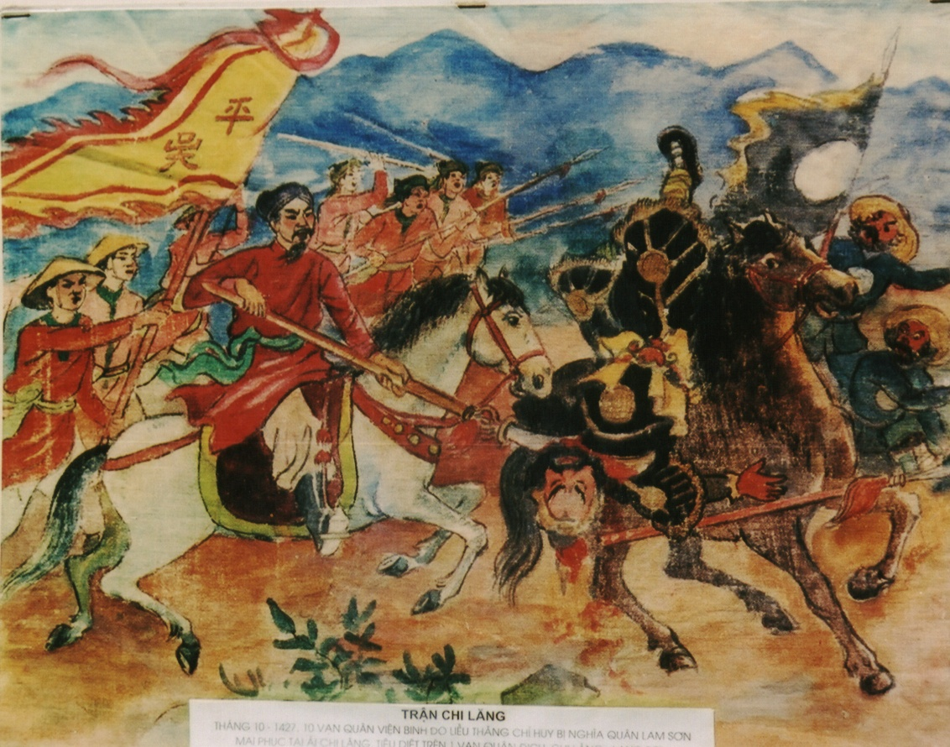
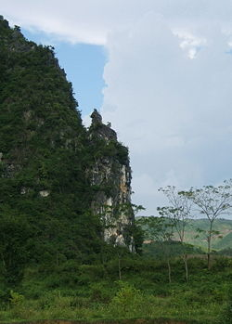
Kị binh giặc
Liễu Thăng và đám kị binh tối tăm mặt mũi .
Tương truyền sau khi Liễu Thăng bị chém cụt đầu đã hóa đá nơi đây
Liễu Thăng bị giết và hang vạn quân Minh bị chết, số còn lại rút chạy. Quân ta toàn thắng.

Slide 15
4) Nguyên nhân thắng lợi và ý nghĩa của chiến thắng Chi Lăng:
Theo em, vì sao quân ta giành được thắng lợi ở Ải Chi Lăng?
Quân ta rất anh dũng, mưu trí trong đánh giặc, biết dựa vào địa hình hiểm trở của Ải Chi Lăng để đánh tan mưu đồ cứu viện thành Đông Quan của nhà Minh.
Chiến thắng Chi Lăng có ý nghĩa như thế nào đối với lịch sử dân tộc?
Trận Chi Lăng chiến thắng vẻ vang, mưu đồ cứu viện cho Đông Quan bị tan vỡ.
Quân Minh xâm lược phải đầu hàng, rút về nước. Nước ta hoàn toàn độc lập, Lê Lợi lên ngôi Hoàng đế, mở đầu thời Hậu Lê .

Slide 16
Ghi nhớ
Dựa vào địa hình hiểm trở của Ải Chi Lăng, nghĩa quan Lam Sơn do Lê Lợi chỉ huy đã đánh tan quân Minh ở Chi Lăng.
Thua trận ở Chi Lăng và một số trận khác, quân Minh xâm lược phải đầu hàng, rút về nước. Lê Lợi lên ngôi Hoàng đế (1428), mở đầu thời Hậu Lê.

Slide 17
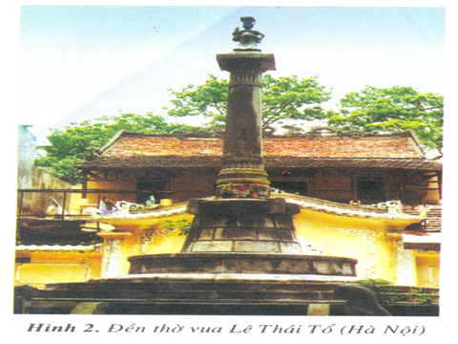

Slide 18
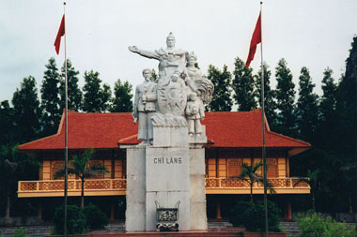
Tượng đài chiến thắng dựng tại Ải Chi Lăng

Slide 19
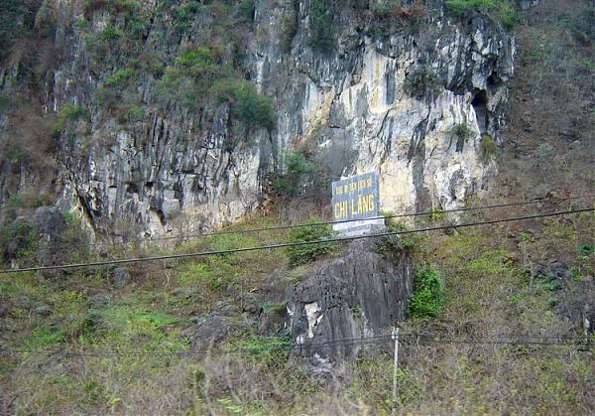
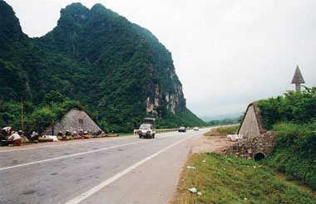
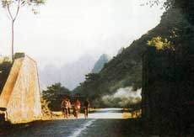
Ải Chi Lăng ngày nay

Slide 20




TRÒ CHƠI: AI NHANH-AI ĐÚNG
Câu 1:
Ông là một vị tướng tài có uy tín ở vùng Lam Sơn (Thanh Hoá). Ông đã có công đánh tan giặc Minh, ông là ai?
Đáp án: Lê Lợi
3
4
1
2
7
8
6
5
HẾT GIỜ
9

Slide 21
Câu 2:
Nơi đây tướng giặc là Liễu Thăng đã bị giết tại trận.
Đáp án: Ải Chi Lăng
3
4
1
2
7
8
6
5
HẾT GIỜ
9

Slide 22
Câu 3:
Lê Lợi lên ngôi Hoàng đế năm nào?
Đáp án: 1428
3
4
1
2
7
8
6
5
HẾT GIỜ
9

Slide 23
Câu 4:
Nơi đây Lê Lợi trả lại thanh gươm thần cho Long Vương.
Đáp án: Hồ Gươm
3
4
1
2
7
8
6
5
HẾT GIỜ
9

Slide 24



CHÀO CÁC EM!

